Slide 1
حياة القديسة ماري الفونسين
الطالب: سند شويحات

Slide 2
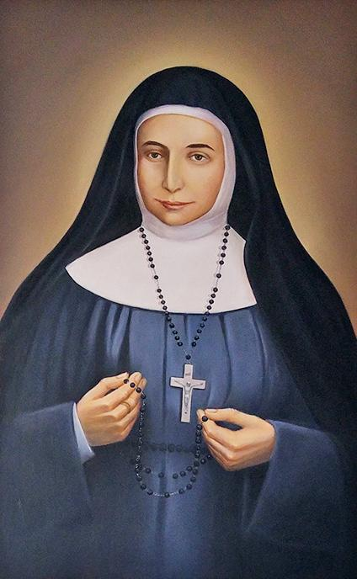
من هي القديسة ماري الفونسين؟
وُلدت القديسة ماري الفونسين في القدس عام 1843، ومنذ طفولتها كانت محبّة للصلاة وخدمة الآخرين. كانت تحب مساعدة الفقراء وتعليم الأطفال، وهذا كان الشيء الأقرب لقلبها. قررت أن تكرّس حياتها لله وأن تصبح راهبة لأنها شعرت بدعوة خاصة تقودها لخدمة الكنيسة.

Slide 3
خدمتها وإيمانها
كانت تخدم الناس بتواضع كبير، وتعتني بالمرضى والأطفال، وتساعد كل من يحتاج للعون. أسّست رهبنة الوردية بعد أن شعرت بإلهام روحي يدعوها لتأسيس جماعة تهتم بالتعليم والخدمة. كانت علاقتها بالسيدة العذراء قوية كانت تستمد منها القوة والمحبة ،تميّزت بالهدوء والصبر والعطاء بدون مقابل

Slide 4
أقوالها وأفكارها
“افعل الخير بمحبة وهدوء، ودع الله يهتم بالباقي.”
هذا القول يذكرني بأهمية إنجاز الأعمال بروح طيبة بدون توتر أو انتظار مقابل، وهو شيء يمكن تطبيقه في حياتي اليومية.
التطبيق الشخصي
تعلمت من حياتها معنى الخدمة الصادقة والبساطة في التعامل مع الآخرين. ولو كنت مكانها، كنت سأستخدم محبتي لله في مساعدة المحتاجين أيضاً. أكثر شيء أعجبني في شخصيتها هو صفاؤها الداخلي وإصرارها على أن تعمل الخير بصمت وابتسامة.

